Slide 1
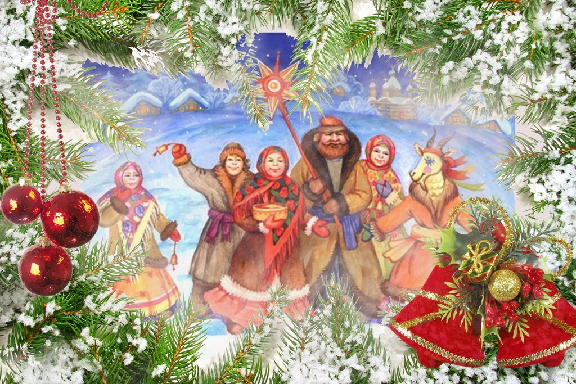

Slide 2
Проект (Средняя группа «Чебурашка» Старшая группа «Колокольчик»
МБДОУ № 10, г. Оха «Рождественские святки»
По характеру контактов участников проекта:
дети, воспитатели, родители.
По числу участников проекта:
групповой ( все желающие).
По продолжительности:
краткосрочный 20.12.2018.- 18.01.2019
По территории распространения:
внутрисадовский
По доминирующей деятельности участников:
информационно-творческий,игровой
Подготовила:
Кузьмина М.А, музыкальный руководитель

Slide 3
АКТУАЛЬНОСТЬ.
В ФГОС ДО (п.2.3, 2.5) говориться о «Создание условий развития детей дошкольного возраста, его всестороннего личностного развития, развития инициативы и творческих способностей, мотивации и способностей детей в различных видах деятельности..»
В наши дни дети мало знают о традициях русского народа празднования Рождества Христова и Святок, прерывается связь времен и поколений. Так же как и в стародавние времена, наши дети должны быть участниками традиционных на Руси православных праздников, радоваться Рождеству и Святкам, петь песни, водить хороводы, играть в любимые народом игры.
.

Slide 4
ПРОБЛЕМА. В детском саду знакомство детей с народной культурой и народными праздниками носит фрагментарный характер, и в старшем дошкольном возрасте было отмечено, что дети перечисляют праздники, но не знают их особенностей, представления о русской культуре отрывочны и поверхностны. Помочь использовать чудесную силу художественного творчества, поделиться знаниями и опытом в сфере эмоционального и физического развития детей; лучше понять потребности и проблемы ребенка , найти пути их решения совместными усилиями, вовлечь родителей в совместный творческий игровой процесс. Поэтому проект направлен на реализацию совместных творческих замыслов детей и родителей, на объединение совместных усилий и повышение компетентности родительской аудитории учитывая возрастные и индивидуальные особенностей детей (П. 2.7 ФГОС ДО).

Slide 5
Цель проекта:
приобщение детей к народным праздникам в России, традициям и обрядам русской культуры.

Slide 6
Задачи проекта:
 Знакомить детей с обычаями русского народа через участие в святочных колядках.
 Развивать познавательный интерес к истории народных праздников.
 Воспитывать чувства в любви к своей Родине. Развивать творческие способности детей через обряд колядования.
 Расширить знания родителей о традициях колядования.   Привлечь родителей к изготовлению костюмов, атрибутов.

Slide 7
Совместная работа родителей и детей:
 Изготовление праздничных атрибутов,костюмов детям;
 Изготовление папки-передвижки на тему «Рождественские праздники»;
Разучивание ,танцев-хороводов,песен-колядок,игр;
 Просмотр видео: «Рождественские песни»

Slide 8
Предполагаемый результат проекта:
Дети умеют петь колядки самостоятельно, играть в игры, соблюдая правила;
2. Дети имеют представление о традициях и обычаях Рождественских Святок-колядок;
3. Дети имеют представление о народных праздниках и традициях России.

Slide 9
Этапы реализации проекта:
1 этап – Подготовительный.
2 этап – Основной.
3 этап – Заключительный.

Slide 10
Мероприятия подготовительного этапа:
Определение темы проекта.
Консультация с воспитателями группы.
Разработать план мероприятия.
Подбор стихов, колядок, хороводов, игр.
«Сделай выбор» - совместное обсуждение с детьми , выбор роли.-Колядовщиков
Создание развивающей среды.
 Беседа с детьми на тему «Пришла коляда - отворяй ворота».

Slide 11
Мероприятия основного этапа:
 Рассматривание иллюстраций «Празднование Рождества».
 Разучивание колядок, частушек, потешек.,танцев.
Прослушивание русских народных песен, потешек.
Чтение художественной литературы «Светлый праздник-Рождество Христово»,
просмотр видео «Вифлеемская звёздочка», сказки: «Лиса и волк», «Мороз Иванович», «Снегурочка».
 Разучивание народных игр «Два Мороза», «Баба Яга», «Колечко»
«Петушиные бои», «Гадание на валенках»
 Беседа с родителями о подготовке костюмов к колядованию.

Slide 12
Мероприятия заключительного этапа:
«Мы колядовали»- итоговая беседа.
Подведение итогов, оформление материалов по проекту
(фотоотчет-презентация).

Slide 13
Ресурсы проекта:
В работе над проектом были использовали
музыкальная фонотека интернет-ресурсов,
,книги из личной библиотеки,аттрибуты.

Slide 14
Вывод:
Ребята активно радостно участвовали, узнали новые стихи и песни.
Участвуя в подобных мероприятиях, дошкольники приобщаются к русской культуре и традициям. Это является неотъемлемой частью нравственно-патриотического воспитания. Одновременно дети развивали речь, творческую инициативу и эстетический вкус. Все это способствовало становлению личности ребенка, формированию нравственных представлений, его таланта и общего развития.
.

Slide 15
.
СПАСИБО
ЗА
ВНИМАНИЕ !

